Slide 1


Jean-Jacques Goldman Michael Jones
Je te donne

Slide 2
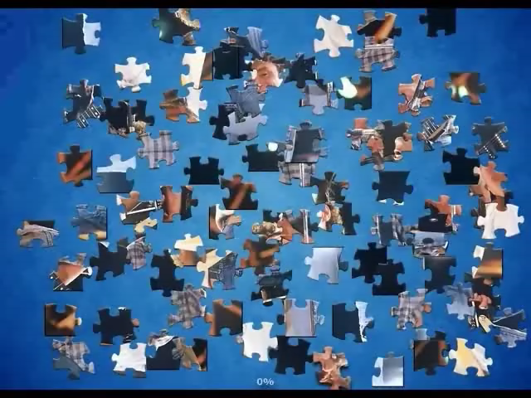
relancer
Quitter

